Slide 1
ΠΑΙΧΝΙΔΟΛΕΞΟ ΜΕ ΤΟ ΝΕΡΟ
ΠΕΡΙΒΑΛΛΟΝΤΙΚΟ ΠΡΟΓΡΑΜΜΑ E-TWINNING:
«ΤΡΕΧΕΙ, ΤΡΕΧΕΙ ΤΟ ΝΕΡΟ»
2018-2019

Slide 2
ΥΛΙΚΑ ΠΑΙΧΝΙΔΙΟΥ
Καρτέλες διπλής όψης σε σχήμα σταγόνας (από την μία πλευρά έχουμε βάλει αριθμούς 1-10 και από την άλλη γράμματα κεφαλαία και πεζά για τον σχηματισμό λέξεων που σχετίζονται με το νερό όπως: βροχή, ποτάμι, θάλασσα, σύννεφο, λίμνη κ.α.).
Μπλε τσόχα για ταμπλό παιχνιδιού

Slide 3
ΟΔΗΓΙΕΣ ΠΑΙΧΝΙΔΙΟΥ
Σε κάθε γύρο τα παιδιά ψάχνουν να βρουν μία λέξη που σχετίζεται με το νερό π.χ βροχή. Γράφουμε τη λέξη στον πίνακα (είτε με μικρά είτε με κεφαλαία γράμματα) και τους ζητάμε να προσπαθήσουν να αναγνωρίσουν όλα τα γράμματα της λέξης που γράψαμε και να προσπαθήσουν να τη διαβάσουν.
Έπειτα, σκορπίζουμε ανακατεμένες πάνω στη μπλε τσόχα τις καρτέλες από τη πλευρά που είναι οι αριθμοί και από πίσω έχουμε φροντίσει να τοποθετήσουμε τα σωστά γράμματα που συνθέτουν π.χ τη λέξη «βροχή».

Slide 4
ΟΔΗΓΙΕΣ ΠΑΙΧΝΙΔΙΟΥ ΣΥΝΕΧΕΙΑ
Στη συνέχεια, καλούμε ένα ένα παιδί να γυρίσει μία καρτέλα και να μας λέει ποιον αριθμό διάλεξε (ή εναλλακτικά τους ζητάμε εμείς να μας γυρίσουν τη καρτέλα με τον αριθμό π.χ 5) και να μας πει ποιο γράμμα κρύβεται από πίσω.
Ύστερα, το παιδί πρέπει να δει αν το γράμμα που του έτυχε βρίσκεται μέσα στη λέξη που γράψαμε αρχικά στον πίνακα και να μας το δείξει μέσα σε αύτή. Αν το γράμμα αυτό ανήκει μέσα σε αυτή τότε αφήνουμε τη συγκεκριμένη καρτέλα στην άκρη και συνεχίζουμε την ίδια διαδικασία μέχρι να βρούμε όλα τα γράμματα της λέξης. Αν τώρα το γράμμα που έτυχε το παιδί δεν ύπάρχει στη λέξη τότε το αφήνουμε στη θέση του γυρισμένο για να μην χρειαστεί να το ξανατραβήξουμε.

Slide 5
ΟΔΗΓΙΕΣ ΠΑΙΧΝΙΔΙΟΥ ΣΥΝΕΧΕΙΑ
Στο τέλος, αφού τα παιδιά έχουν καταφέρει να βρουν σωστά όλα τα γράμματα της λέξης που γράψαμε καλούνται να τα τοποθετήσουν στη σωστή σειρά για να τη σχηματίσουν.
Το παιχνίδι επαναλαμβάνεται με τον ίδιο τρόπο και για τις υπόλοιπες λέξεις.
ΚΑΛΗ ΣΑΣ ΔΙΑΣΚΕΔΑΣΗ!!!

Slide 6
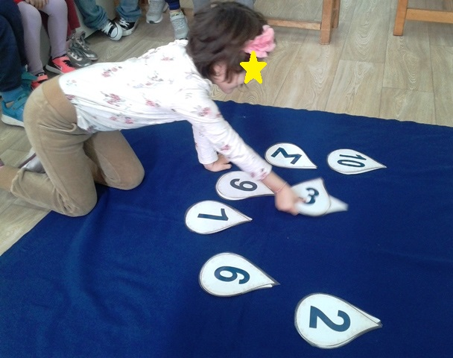
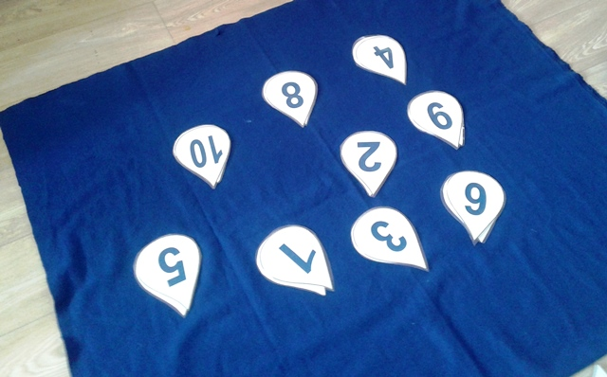
ΦΩΤΟΓΡΑΦΙΚΟ ΥΛΙΚΟ

Slide 7
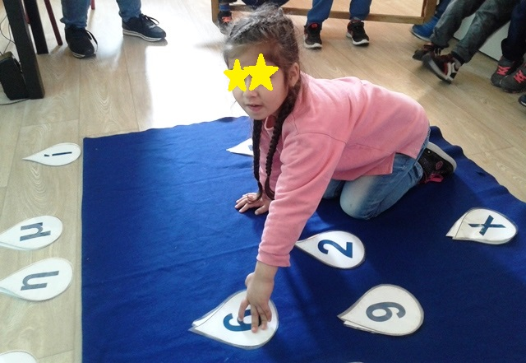
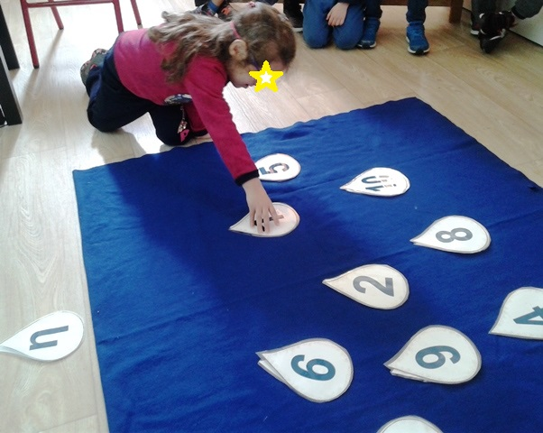
ΦΩΤΟΓΡΑΦΙΚΟ ΥΛΙΚΟ

Slide 8
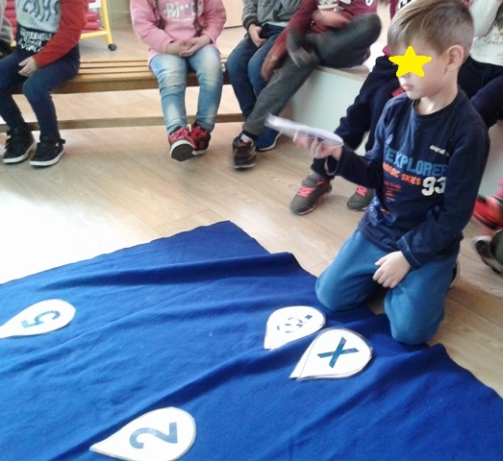
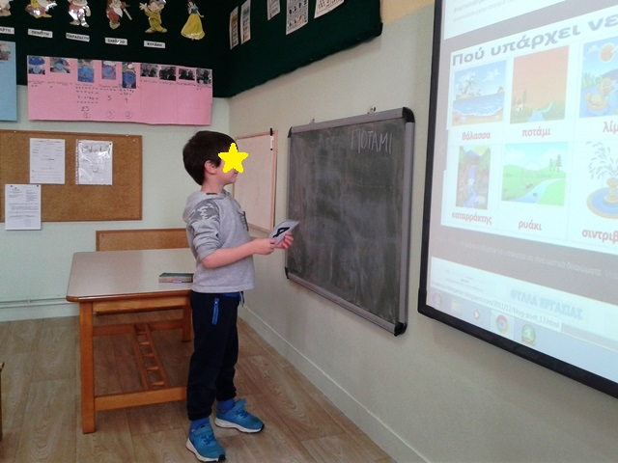
ΦΩΤΟΓΡΑΦΙΚΟ ΥΛΙΚΟ

Slide 9
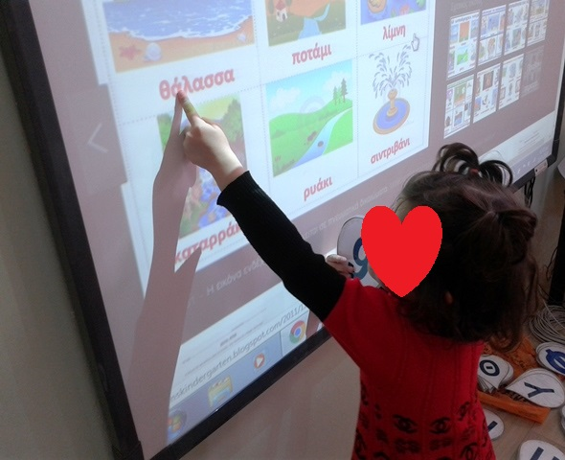
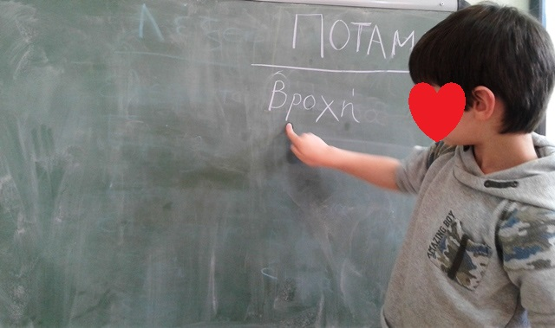
ΦΩΤΟΓΡΑΦΙΚΟ ΥΛΙΚΟ

Slide 10
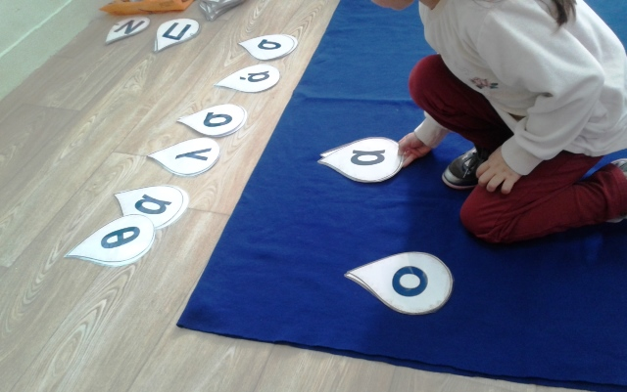
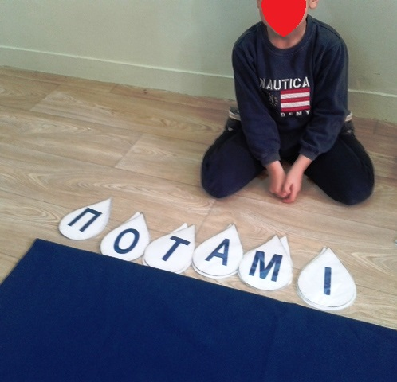
ΦΩΤΟΓΡΑΦΙΚΟ ΥΛΙΚΟ

Slide 11
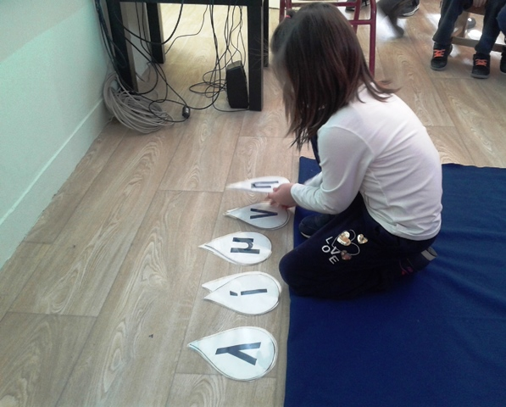
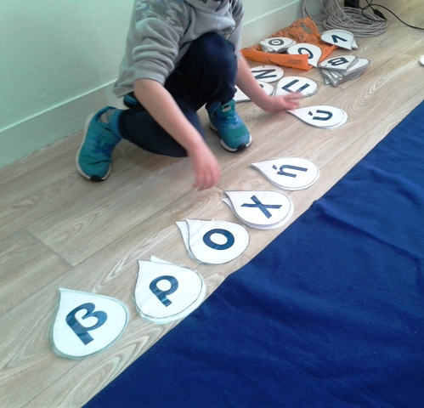
ΦΩΤΟΓΡΑΦΙΚΟ ΥΛΙΚΟ

